Slide 1





Slide 2

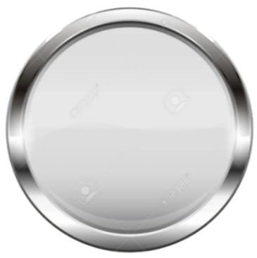





1
Tìm độ dài $x$ trong Hình 4.27
Ta có $\hat{AMN}=\hat{ABC}$ , mà hai góc này ở vị trí đồng vị nên MN // BC
Suy ra $\frac{AM}{MB}=\frac{AN}{NC}$ ( định lí Thales )
Hay $\frac{16}{x}=\frac{20}{15}$ suy ra $x=\frac{16.15}{20}=12$
Hình 4.27

Slide 3
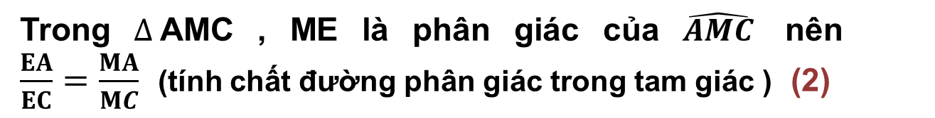
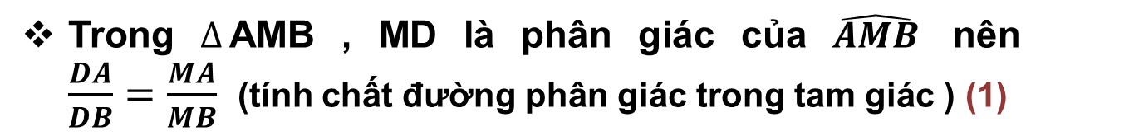
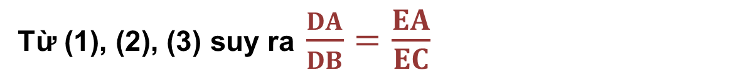
Cho tam giác ABC với trung tuyến AM. Tia phân giác của góc AMB cắt cạnh AB tại D, tia phân giác của góc AMC cắt cạnh AC tại E . Chứng minh DE // BC .
2
Trong $∆$AMB , MD là phân giác của $\hat{AMB}$ nên
$\frac{DA}{DB}=\frac{MA}{MB}$ (tính chất đường phân giác trong tam giác ) (1)
Trong $∆$AMC , ME là phân giác của $\hat{AMC}$ nên
$\frac{EA}{EC}=\frac{MA}{MC}$ (tính chất đường phân giác trong tam giác ) (2)
Mặt khác MB = MC ( M là trung điểm BC) (3)
Hình 4.28
Từ (1), (2), (3) suy ra $\frac{DA}{DB}=\frac{EA}{EC}$
Do đó DE // BC (định lí Thales đảo)

Slide 4
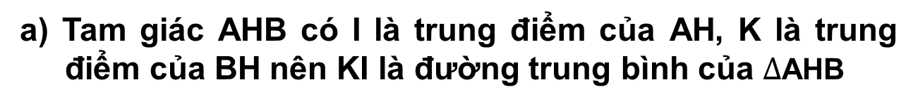

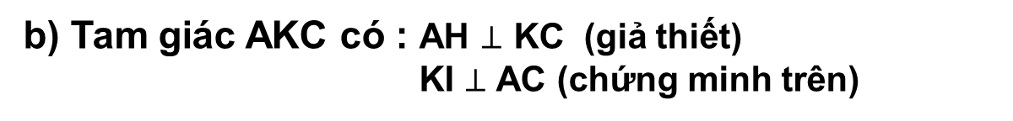
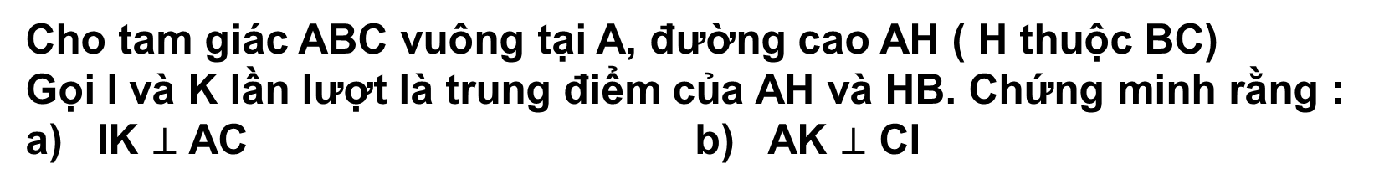
Cho tam giác ABC vuông tại A, đường cao AH ( H thuộc BC)
Gọi I và K lần lượt là trung điểm của AH và HB. Chứng minh rằng :
a) IK $⊥$ AC b) AK $⊥$ CI
3
a) Tam giác AHB có I là trung điểm của AH, K là trung
điểm của BH nên KI là đường trung bình của $∆$AHB
Từ đó suy ra KI // AB ( đường trung bình tam giác )
Vì AB $⊥$ AC nên KI $⊥$ AC
b) Tam giác AKC có : AH $⊥$ KC (giả thiết)
KI $⊥$ AC (chứng minh trên)
Hình 4.29
Vì AH cắt KI tại I nên I là trực tâm của tam giác AKC
Suy ra CI $⊥$ AK

Slide 5


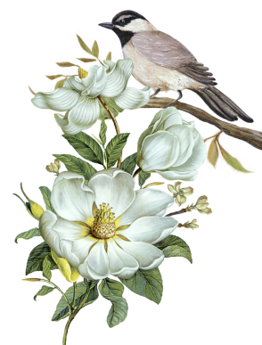

Slide 6




Tìm độ dài $x$ trong Hình 4.30
4.13
Trong Hình 4.30 có $\hat{DEM}=\hat{EMN}$ mà 2 góc này ở vị trí so le trong nên MN // DE
Áp dụng định lí Thales vào tam giác DEF :
hay
Hình 4.30
Suy ra

Slide 7

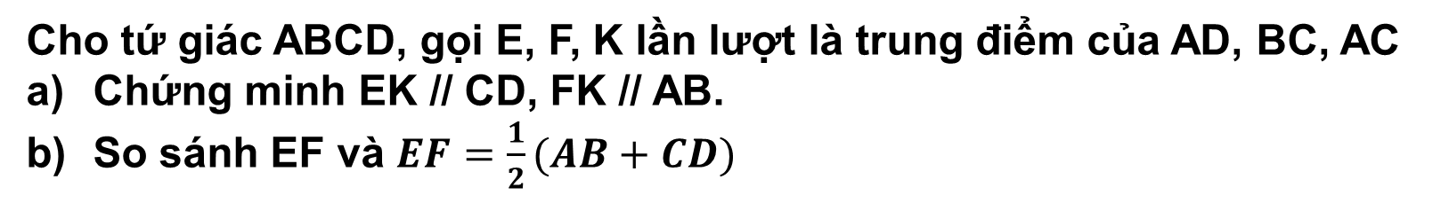
Cho tứ giác ABCD, gọi E, F, K lần lượt là trung điểm của AD, BC, AC
Chứng minh EK // CD, FK // AB.
So sánh EF và $EF=\frac{1}{2}(AB+CD)$
4.14
a) Vì E, K lần lượt là trung điểm của AD, AC nên EK là
đường trung bình của tam giác ACD suy ra EK // CD.
Vì K, F lần lượt là trung điểm của AC, BC nên KF là đường trung bình của tam giác ABC suy ra KF // AB.
Vậy EK // CD, FK // AB.
b) Vì EK là đường trung bình của tam giác ACD nên $EK=\frac{1}{2}CD$
Vì KF là đường trung bình của tam giác ABC nên $KF=\frac{1}{2}AB$
Do đó $EK+KF=\frac{1}{2}\left(AB+CD\right)$ (1)
Áp dụng bất đẳng thức, ta có : $EF<EK+KF$ (2)
Từ (1), (2) suy ra $EF<\frac{1}{2}\left(AB+CD\right)$

Slide 8

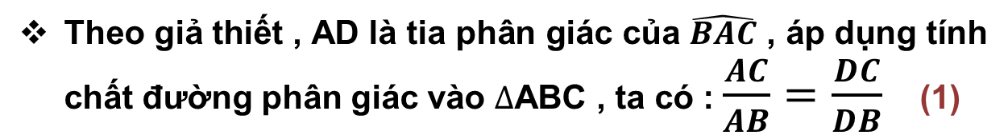
Cho tam giác ABC, phân giác AD (D ∈ BC). Đường thẳng qua D song song với AB cắt AC tại E.
Chứng minh rằng : $\frac{AC}{AB}=\frac{EC}{EA}$
4.15
Theo giả thiết , AD là tia phân giác của $\hat{BAC}$ , áp dụng tính chất đường phân giác vào $∆$ABC , ta có : $\frac{AC}{AB}=\frac{DC}{DB}$ (1)
Đường thẳng qua D song song với AB cắt AC tại E hay DE // AB
Áp dụng định lí Thales, ta có : $\frac{DC}{DB}=\frac{EC}{EA}$ (2)
Từ (1), (2) suy ra : $\frac{AC}{AB}=\frac{EC}{EA}$ (đpcm)

Slide 9

Tam giác ABC có AB = 15 cm, AC = 20 cm, BC = 25 cm. Đường phân giác của góc BAC cắt cạnh BC tại D.
Tính độ dài các đoạn thẳng DB và DC.
Tính tỉ số diện tích của hai tam giác ABD và ACD.
4.16
a) Áp dụng tính chất đường phân giác, ta có:
Suy ra
Áp dụng tính chất dãy tỉ số bằng nhau, ta có:
Do đó :

Slide 10
Tam giác ABC có AB = 15 cm, AC = 20 cm, BC = 25 cm. Đường phân giác của góc BAC cắt cạnh BC tại D.
Tính độ dài các đoạn thẳng DB và DC.
Tính tỉ số diện tích của hai tam giác ABD và ACD.
4.16
b) Hai tam giác ABD và ACD có chung đường cao kẻ
từ đỉnh A đến cạnh BC, ta gọi đường cao đó là AH.
Ta có :
Suy ra
Vậy tỉ số diện tích của hai tam giác ABD và ACD bằng $\frac{3}{4}$

Slide 11
Cho hình bình hành ABCD, một đường thẳng đi qua D cắt AC, AB, CB theo thứ tự tại M, N, K.
Chứng minh rằng: DM² = MN.MK.
4.17
Vì ABCD là hình bình hành nên AB // CD, AD // BC suy ra AN // CD, AD // CK.
Áp dụng định lí Thales cho $∆$AMN có AN // CD :
Áp dụng định lí Thales cho $∆$ADM có CK // AD :
Từ (1) và (2) suy ra
Do đó DM² = MN.MK (đpcm)

Slide 12





Slide 13


